Slide 1
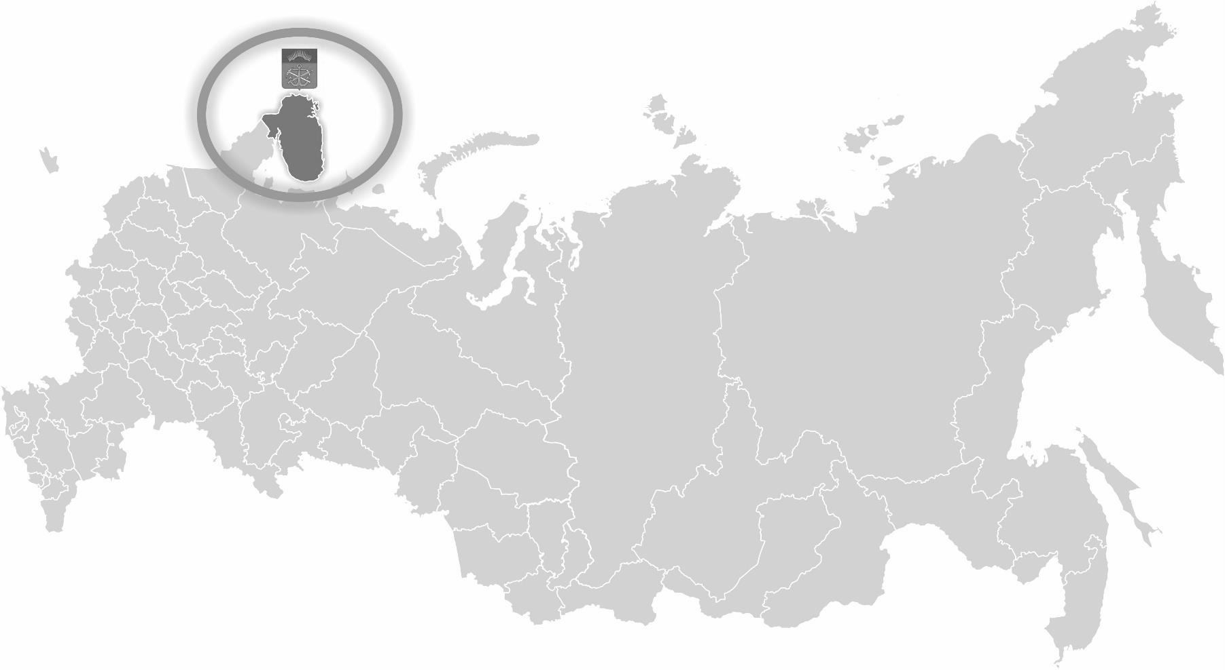

Министерство социального развития Мурманской области
Государственное областное автономное учреждение
социального обслуживания населения
«Ковдорский комплексный центр социального обслуживания населения»
Реализация реабилитационных программ и проектов.
Программа «Большие права маленьким детям»
Реабилитационное отделение по работе с семьей,
специалист по работе с семьей –
Романенкова Елена Петровна

Slide 2
Программа «Большие права маленьким детям»
ЦЕЛЬ: обогащение несовершеннолетних правовыми знаниями и формирование у них правовых понятий, норм, и знакомство с ответственностью за правонарушения.
ЗАДАЧИ:
- формирование у воспитанников знаний правовых норм, требований закона, своих прав и обязанностей, понимания социальной ценности права, законности, личной роли в ее обеспечении, представлений о способах и средствах борьбы с нарушениями законности;
- формирование соответствующего эмоционального отношения к праву, к закону, правам и свободам других лиц, к деятельности государства и его органов по установлению правопорядка;
формирование навыков и умений применять правовые знания в конкретных условиях практической жизни и действовать в соответствии с требованиями правовой нормы и закона.
ЦЕЛЕВАЯ ГРУППА: дети от 3 до 16 лет.
УЧАСТНИКИ ПРОГРАММЫ: субъекты системы профилактики правонарушений несовершеннолетних, общественные объединения, волонтерские движения.
ПЕРИОД РЕАЛИЗАЦИИ ПРОГРАММЫ: 2019 - 2022 годы

Slide 3
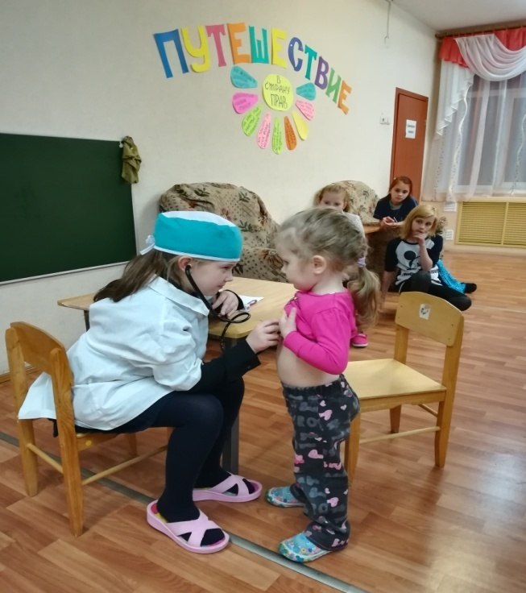
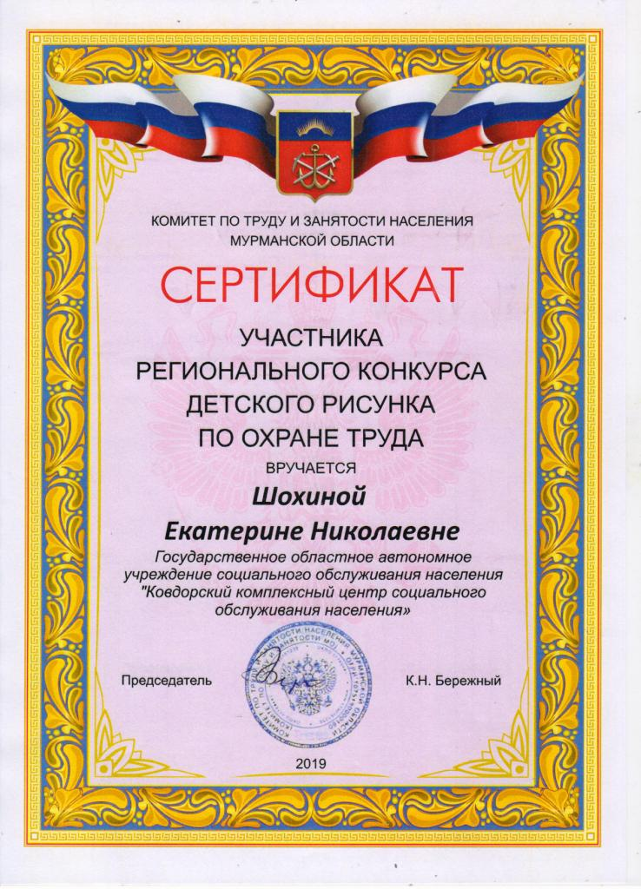
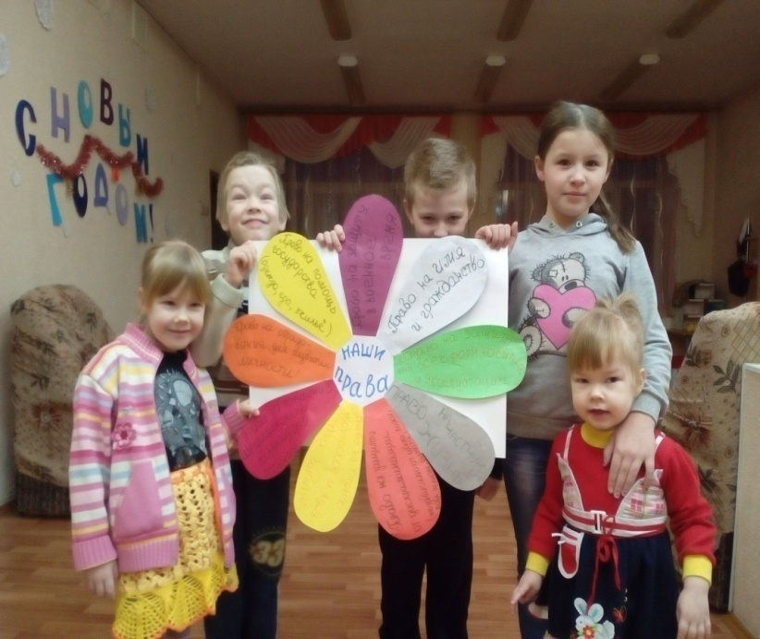
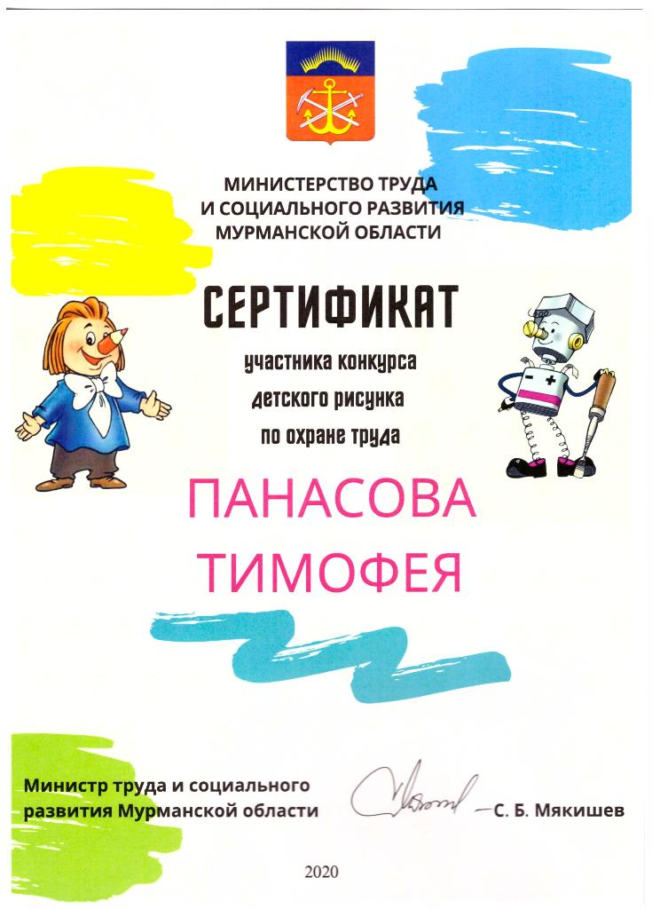

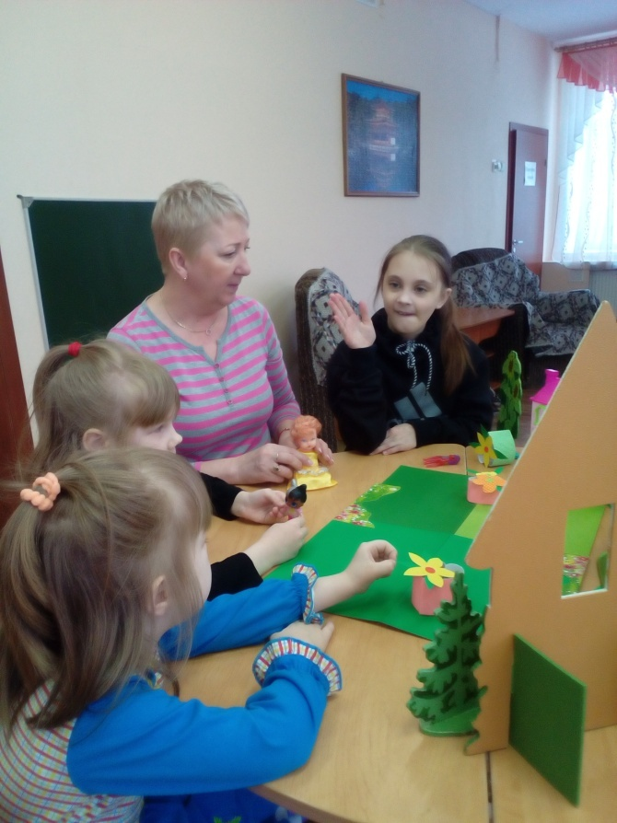

Slide 4
Итоги реализации программы «Большие права маленьким детям»
За 3 года охвачено 271человека:
154 несовершеннолетних из 94 семей, 88 родителей,
16 добровольцев и представителей НКО, 13 представителей субъектов профилактики
- повышение активности, инициативности, и способности осуществлять правильный выбор, принимать решения – 89%;
- умение правильно вести себя в обществе, в разрешении конфликтных ситуаций, соблюдая общепринятые нормы и правила поведения – 79%;
- знание прав, обязанностей, ответственности за нарушение закона – 100%;
- уважение к правам и свободам человека, а также ценностного отношения к культурным традициям в условиях многонационального государства – 100%.

Slide 5
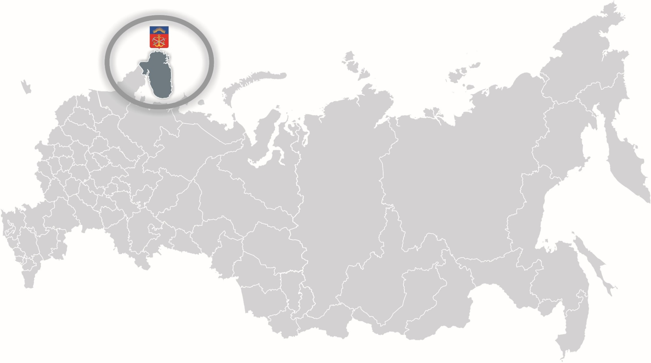
Благодарим за внимание
Государственное областное автономное учреждение
социального обслуживания населения
«Ковдорский комплексный центр социального обслуживания населения»
184144, Мурманская область, г. Ковдор,
ул. Коновалова, 24
тел. 8 (815-35) 7-17-08
e-mail: kcspsid@yandex.ru

